Slide 1
Η κρίση στα Βαλκάνια
Ενότητα Δ
Κεφάλαιο 6

Slide 2
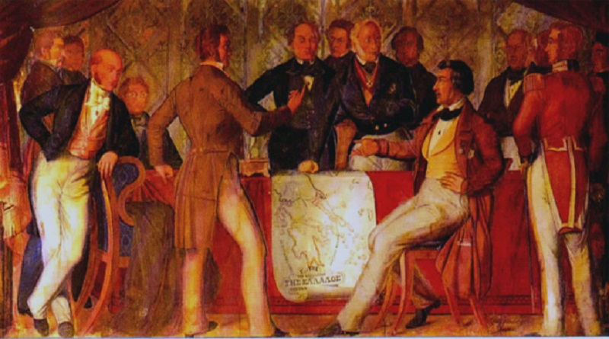
1830: Ελληνική Ανεξαρτησία
Το 1830 η Ελλάδα είναι το πρώτο κράτος που αποκτά την ανεξαρτησία του από την Οθωμανική Αυτοκρατορία.
Η Συνθήκη του Λονδίνου

Slide 3
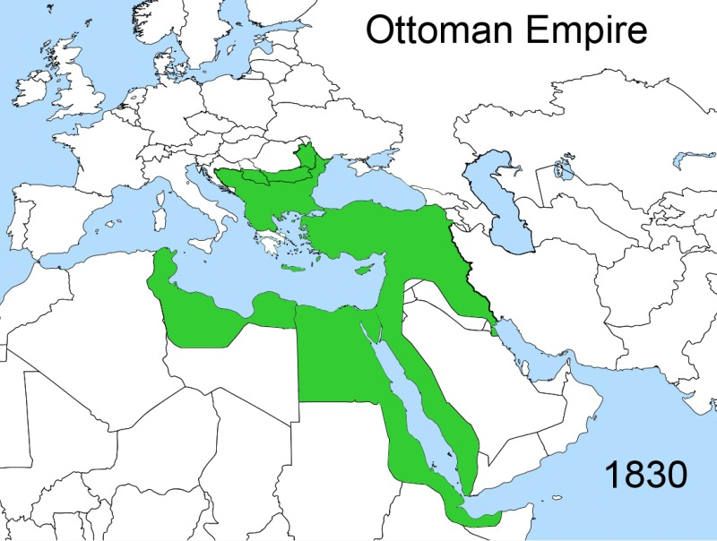

Slide 4
Κρίση στα Βαλκάνια
Το γεγονός αυτό σε συνδυασμό με την παρακμή της Αυτοκρατορίας, παρακινεί και άλλους λαούς να εξεγερθούν και να διεκδικήσουν την ελευθερία τους. Τα συμφέροντα όμως των Μεγάλων Δυνάμεων περιπλέκουν ακόμα περισσότερο την κατάσταση.

Slide 5
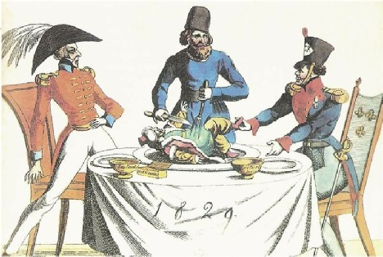

Slide 6
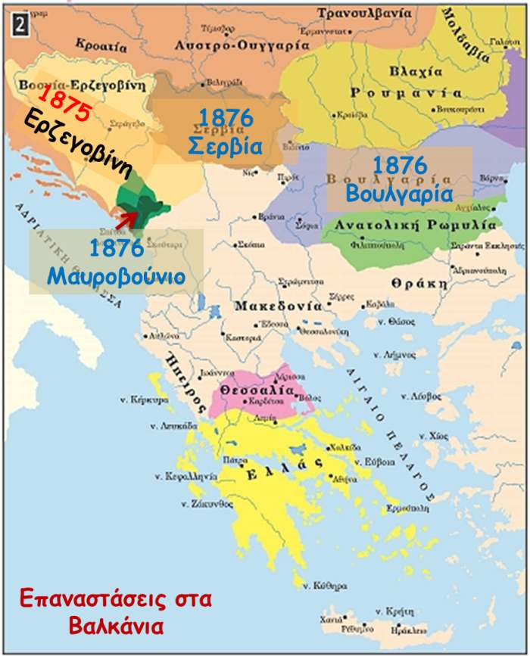
Επαναστάσεις στα Βαλκάνια

Slide 7
Καθώς ο 19^{ος} Αιώνας πλησίαζε προς το τέλος του, και καθώς η Οθωμανική Αυτοκρατορία αποδυναμωνόταν, οι εδαφικές διεκδικήσεις των Λαών μεγάλωναν.

Slide 8
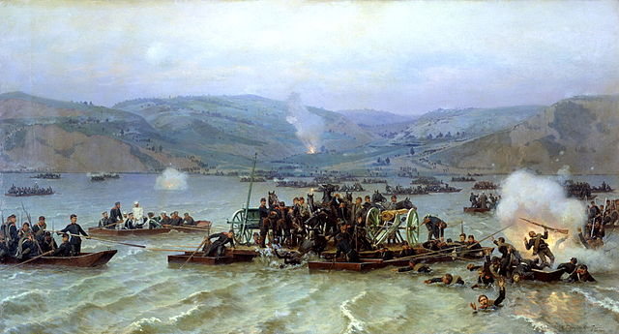

Slide 9
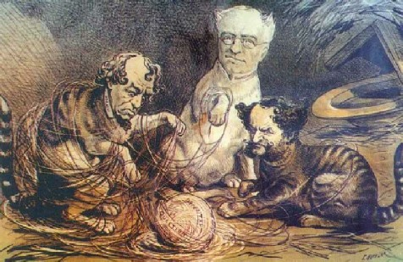
Ανατολικό Ζήτημα
Όλη αυτή η αναστάτωση στα Βαλκάνια που κράτησε από τα μέσα του 18^{ου} αιώνα ως τις αρχές του 20^{ου}, ονομάστηκε Ανατολικό Ζήτημα.

Slide 10
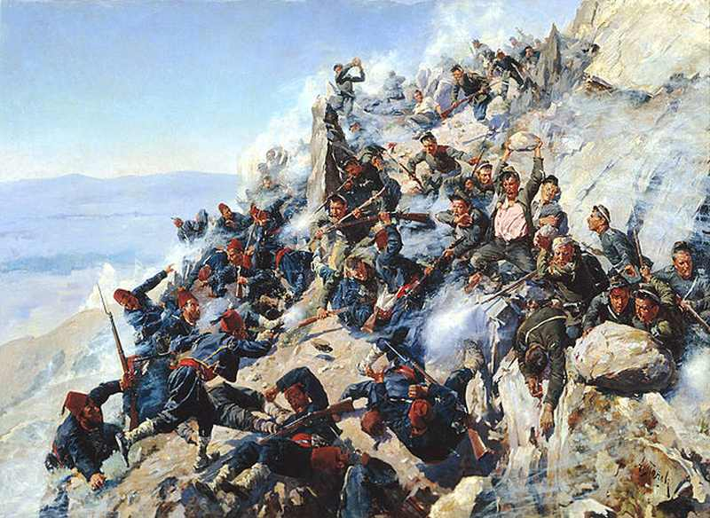
Το 1875 ξεσπάει εξέγερση στην Ερζεγοβίνη, την Βουλγαρία, την Σερβία και το Μαυροβούνιο. Ο Σουλτάνος μεταφέρει στρατό στην Περιοχή.

Slide 11
1877: Στον πόλεμο και η Ρωσία
Το 1877 μπαίνει στον πόλεμο η Ρωσία με το πρόσχημα ότι ενδιαφέρεται για τους Χριστιανικούς Βαλκανικούς λαούς αλλά στην ουσία γιατί έτσι εξυπηρετούνται τα συμφέροντά της.

Slide 12
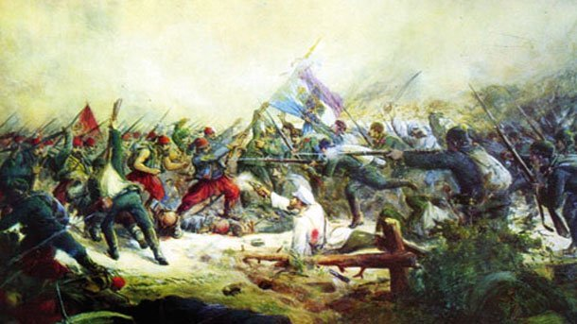

Slide 13
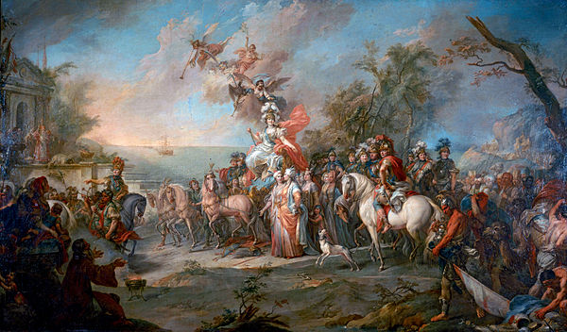
Ρωσοτουρκικός Πόλεμος

Slide 14
Συνθήκη του Αγίου Στεφάνου
Η Ρωσία νίκησε και η ηττημένη Τουρκία υποχρεώνεται να υπογράψει την συνθήκη του Αγίου Στεφάνου (Μάρτιος 1878). Η Συνθήκη αυτή προέβλεπε εκτός των άλλων, την ίδρυση αυτόνομου Βουλγαρικού κράτους στο οποίο παραχωρούνταν σχεδόν ολόκληρη η Μακεδονία.

Slide 15
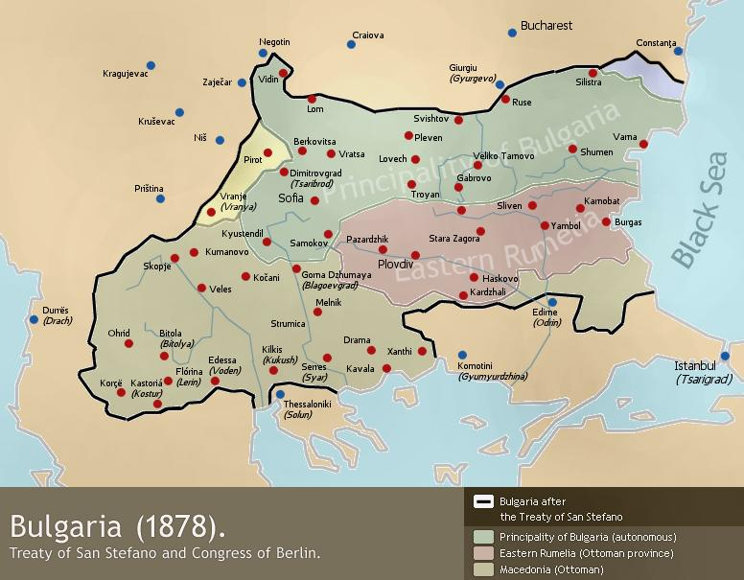

Slide 16
Συνθήκη του Βερολίνου
Οι υπόλοιπες Μεγάλες Δυνάμεις όμως αντέδρασαν στην εφαρμογή της Συνθήκης καθώς δεν τους συνέφερε η επέκταση της Ρωσίας προς την Μεσόγειο.
Το καλοκαίρι του ίδιου χρόνου γίνεται συνέδριο στο Βερολίνο και υπογράφεται νέα Συνθήκη με την οποία επιστρέφονται αυτά τα εδάφη στην Τουρκία.

Slide 17
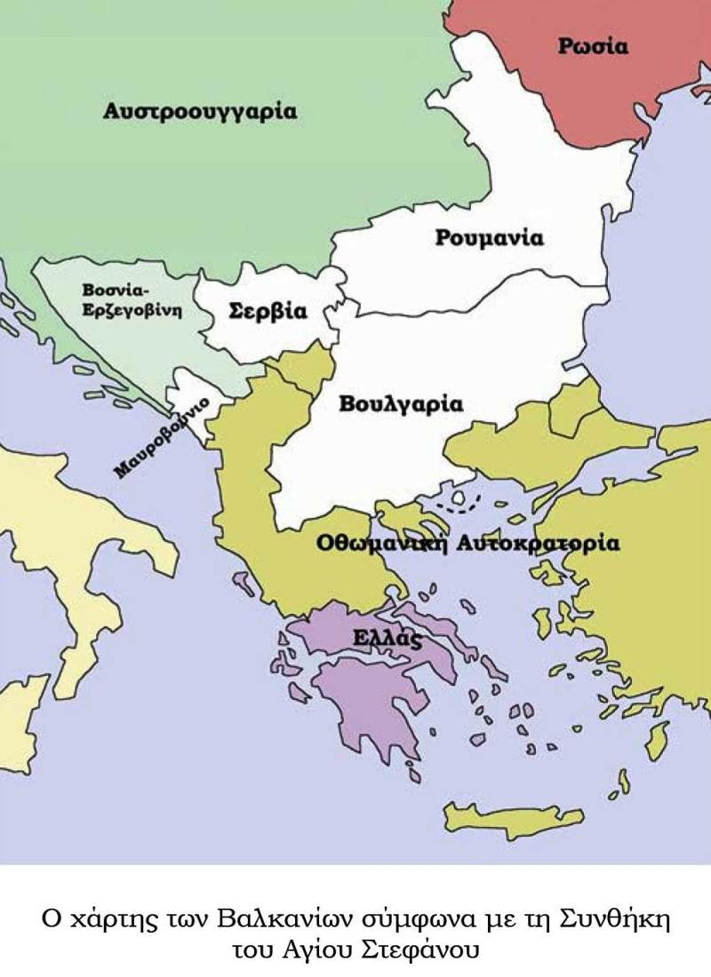
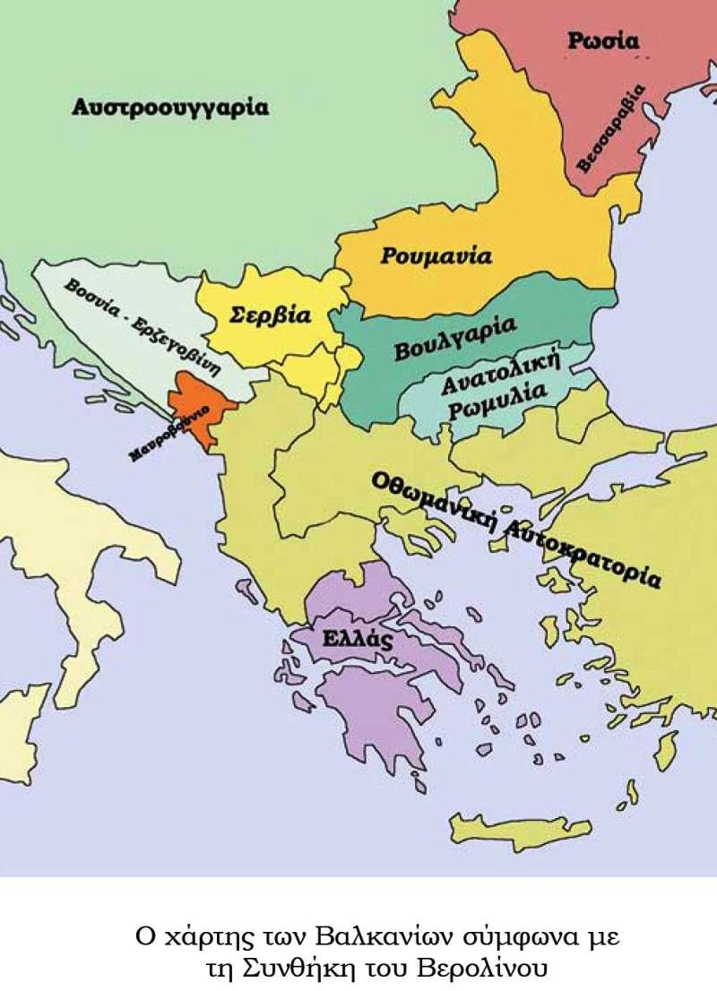

Slide 18
Συνθήκη του Βερολίνου
Σύμφωνα με την ίδια Συνθήκη η Βουλγαρία παραμένει ανεξάρτητη αλλά της αφαιρούνται τα εδάφη της Μακεδονίας, η Σερβία, το Μαυροβούνιο και η Ρουμανία αποκτούν την Ανεξαρτησία τους και η Ανατολική Ρωμυλία γίνεται αυτόνομη Ηγεμονία.

Slide 19
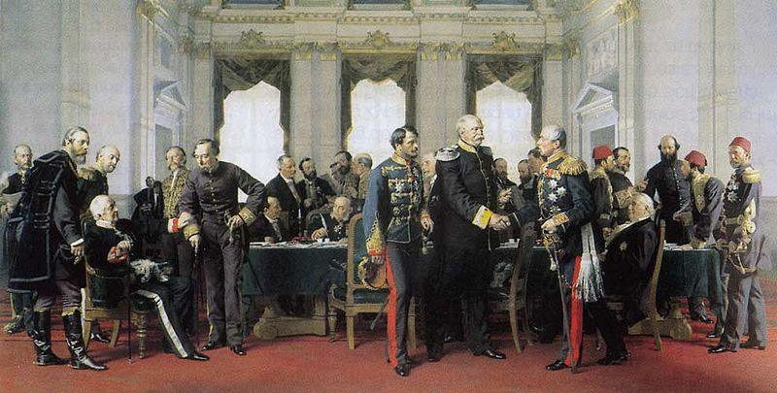
Υπογραφή της Συνθήκης του Βερολίνου

Slide 20
Επιστράτευση 1885
Το 1885 η Βουλγαρία προσάρτησε την Ανατολική Ρωμυλία. Η Ελλάδα αντέδρασε κηρύσσοντας επιστράτευση αλλά οι Μεγάλες Δυνάμεις με παρέμβασή τους εμπόδισαν τον Πόλεμο.

Slide 21
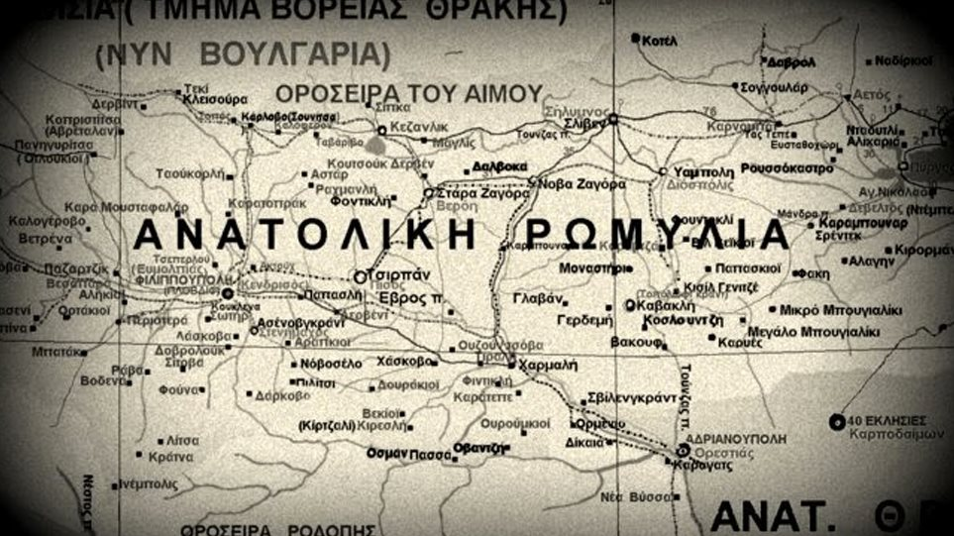

Slide 22
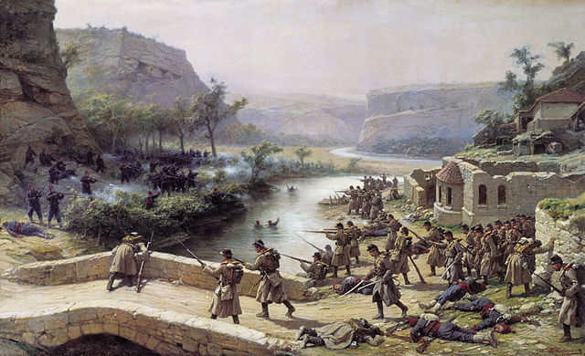
Οι εδαφικές διεκδικήσεις δεν τελείωσαν εδώ, αλλά συνεχίστηκαν και στις αρχές του 20^{ου} αιώνα με τους Βαλκανικούς Πολέμους καθώς και τον Πρώτο Παγκόσμιο.

Slide 23
Ανακεφαλαίωση
1830: Απελευθέρωση Ελλάδας (Συνθήκη Λονδίνου)
1875: Ξεσηκώνονται οι λαοί των Βαλκανίων
1877: Μπαίνει στον Πόλεμο η Ρωσία
1878: Συνθήκη του Αγίου Στεφάνου (Μάρτιος)
1878: Συνθήκη του Βερολίνου (Ιούλιος)
1885: Προσάρτηση της Ανατολικής Ρωμυλίας στην Βουλγαρία

Slide 24

Επιτέλους Τέλος
Και από Δευτέρα και πάλι μαζί!!!!!

